Slide 1
IBBY
International Board on Books for Young People
Hans Christian Andersen Award
AA
http://www.ibby.org/index.php?id=308

Slide 2
Skandinávští nositelé AA
1958 Astrid Lindgren (se)
1966 Tove Jansson (F)
1974 Maria Gripe (dk)
1976 Cecil Bødtker (dk)
1990 Tormod Haugen (no)

Slide 3
Maria Gripe (1923 – 2007)
Josefin (1961), Hugo och Josefin (1962) Hugo (1966)
Glasblåsarns barn (1964), I klockornas tid (1965), Landet utanför (1967) Glastunneln (1969).
Serie om Elvis

Slide 4
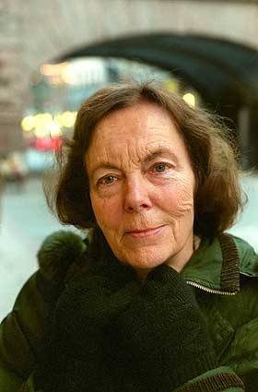

Slide 5
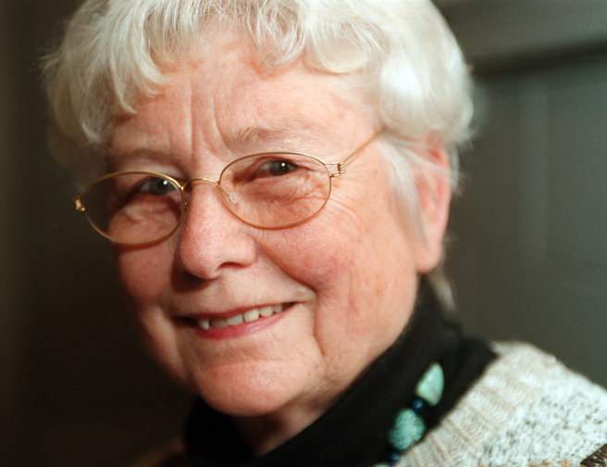
Cecil Bødker (f. 1927)

Slide 6
Prosadebut:
Med novellesamlingen Øjet, 1961, slog forfatteren sit navn fast som prosaist. Samlingen er et hovedværk i hendes store produktion og flere af novellerne blev klassikere i både folkeskole- og gymnasieundervisning. Den moderne virkelighed registreres i en modernistisk form, der krævede nye udtryksmåder for at afdække en usynlig virkelighed, en fragmenteret verden, hvor fremmedgørelsen truer mennesket.

Slide 7
Salthandlerskens hus:
En ny, mere realististisk tendens i forfatterskabet, blev rejsebogen Salthandlerskens hus, 1972. Heri skildrer hun mødet med Afrika. I 3 måneder boede Cecil Bødker hos en etiopisk salthandlerske og dennes talrige børneflok og herfra fortæller hun om de enorme kulturforskelle mellem det primitive, barske landsbyliv og den vesteuropæiske strømlinede produktionskultur. Uden at idyllisere fremhæver hun den afrikanske families umiddelbare glæde og varme nærvær, egenskaber, som hun savner i den vestlige verden. At disse værdier havde konkret værdi, viste hun ved at adoptere to af Salthandlerskens døtre, da denne døde få måneder efter hendes ophold.

Slide 8
Børnebøgerne:
Med serien om Silas tog Cecil Bødker hul på en helt anden del af sit forfatterskab, nemlig børnebøgerne. Hun fortæller selv i Farmors øre, 1997, at barnets verden og perspektiv er en væsentlig del af hendes forfatterskab. Netop i hendes børnebøger ses konflikterne mellem barndomslivets utopiske drømme og det moderne voksenlivs normer og grådighed. Silas-bøgerne blev en afholdt serie for de store børn. Bøgerne udvikler sig fra en eventyrbetonet, ukompliceret protest mod voksensamfundet og dets normer, til at Silas fra fjerde bog, Silas på Sebastiansbjerget, selv forsøger sig som samfundsstifter. I de senere bøger i serien kan man aflæse en understregning af behovet for retfærdighed og medfølelse for at opnå et ønskværdigt samfund. Børnebøgernes eventyrunivers er ikke dramaladet eller actionpræget. Eventyret ligger i at forme hverdagen og omgivelserne, så der er plads til alle. Der er mange beskrivelser af dagligdagens opgaver, og handlingen formidles via dialoger.

Slide 9
Kilder:
http://www.litteratursiden.dk/forfattere/cecil-boedker

Slide 10
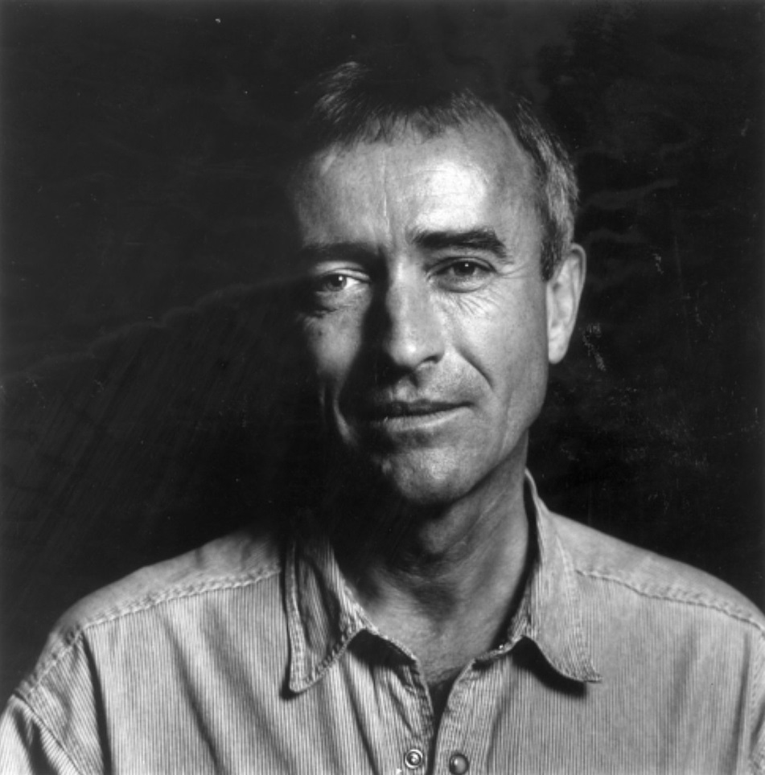
Tormod Haugen (1945 – 2008)

Slide 11
utvalg
1973 Ikke som i fjor.
1975 Nattfuglene (Kulturdepartementets pris)
1979 Joakim
1980 Slottet det Hvite
1983 Dagen som forsvant
(første barnebokforfatter nominert til Nordisk Råds litteraturpris)

Slide 12
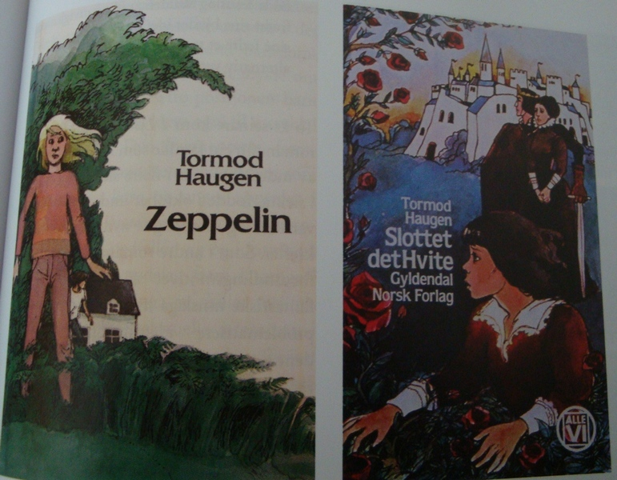

Slide 13
.
Hovudtema i bøkene hans er gjerne det einsame og forsømte barnet som blir offer for situasjonar det ikkje er herre over. Men Haugen sette seg aldri ned for å skrive ei bok for barn. Det blei for han å distansere seg frå alt det barn og vaksne har felles som menneske, og ta avstand frå seg sjølv. Han måtte bruke si vaksne erfaring i det han skreiv. Han sette seg ned for å skrive om barn, men også om vaksne – deira kjensler, relasjonar og reaksjonar. Haugen overskreid grensene mellom barne- og vaksenbøker, som ifølgje han sjølv er eit kunstig skilje.
http://snl.no/.nbl_biografi/Tormod_Haugen/utdypning

Slide 14
Čeští a slovenští ilustrátoři
1968 - Jiří Trnka (Czechoslovakia)
1988 - Dušan Kállay (Czechoslovakia)
1992 - Kvĕta Pacovská (Czechoslovakia)
2012 - Petr Sís (Czech Republic)
Prameny:
http://www.youtube.com/watch?v=PJAuFszSs3s

Slide 15
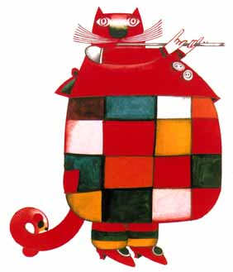
Květa Pacovská
.

